Slide 1


KÍSÉRLETTERVEZÉS ÉS RENDSZERSZEMLÉLETŰ GONDOLKODÁS A KÉMIAÓRÁKON
MTA-ELTE Kutatásalapú Kémiatanítás Kutatócsoport
Dr. Szalay Luca
Eötvös Loránd Tudományegyetem, Kémiai Intézet
Dr. Tóth Zoltán, Debreceni Egyetem, Kémiai Intézet
Magyar Tudományos Akadémia, Közoktatás-fejlesztési Kutatási Program

Slide 2
TARTALOM
Fogalmak
MTA Tantárgy-pedagógiai Kutatási Program: konklúziók a „Megvalósítható kutatásalapú kémiatanítás” című projekt végén
MTA Közoktatás-fejlesztési Program: „Kutatásalapú kémiatanítás és rendszerszemléletű gondolkodás” projekt
  Hasonlóságok és különbségek az előző négyéves projekthez képest
  Kutatási modellek az első két évben
  Az 1. és a 2. tanév fejlesztésének eredményei
  Az attitűdkérdésekre adott válaszok változása
  Eddigi következtetések
  Publikációk
Kísérlettervezés és rendszerszemléletű gondolkodás a kémiaórákon
Országos Neveléstudományi Konferencia, 2023. október 28.

Slide 3
I. FOGALMAK
Kutatásalapú tanulás: a tudás megszerzése a tudományos megismerés folyamatának modellezésével történik
„inquiry-based science learning/teaching/education”: IBL, IBST, IBSE
csoportosítható pl. a tanulói önállóság mértéke szerint:
*Lényegében nem nevezhető kutatásnak: Xu, H.; Talanquer, V. (2013), Effect of the level of inquiry of lab experiments on general chemistry students’ written reflections. Journal of Chemistry Education, 90 (1), 21−28.
Típus | A tanuló számára ismert-e… | Adott a
 | …a kutatási kérdés? | …a kutatási módszer? | …az eredmény magyarázata?
Nyitott (open) | nem | nem | nem
Irányított/kötött (guided/bounded) | igen | nem | nem
Strukturált (structured) | igen | igen | nem
Megerősítő* (confirmation/closed) | igen | igen | igen
Kísérlettervezés és rendszerszemléletű gondolkodás a kémiaórákon
Országos Neveléstudományi Konferencia, 2023. október 28.

Slide 4
II. MTA Tantárgy-pedagógiai Kutatási Program: konklúziók a „MEGVALÓSÍTHATÓ KUTATÁSALAPÚ TANULÁS” projekt végén
Szocioökonómiai háttér (az anya iskolai végzettsége): kicsi szignifikáns hatása volt a tanulók kísérlettervező feladatokon elért eredményére a 0. teszten, majd eltűnt – minden, a mintában lévő iskola erősen válogat a felvételin.
Iskola hatása (az iskola „rangja”) a 2. tanévtől a módszernél erősebb hatása volt a kísérlettervező feladatokon elért eredményre.
A kísérlettervezés elveinek közvetlen tanítása hatásosabbnak tűnik, DE!
  9. és 11. oszt.: nem mértünk szignifikáns különbséget a kísérlettervező képességben – MAGYARÁZAT?
  A diákok a Piaget-féle formális műveleti szakaszt elérve ki tudják találni, hogy kell megtervezni egy kísérletet?
  Nem mindent írnak le, amit tudnak? (A motiváció 9. oszt.-tól csökken?)
  Elég jól méri a teszt a kísérlettervező képességet? (+COVID-19 körülmények!)
  Jobb lenne egy, a kísérlettervezéshez használható sémát tanítani?
Kísérlettervezés és rendszerszemléletű gondolkodás a kémiaórákon
Országos Neveléstudományi Konferencia, 2023. október 28.

Slide 5
III.1. MTA Közoktatás-fejlesztési Program: A „Kutatásalapú kémiatanulás és rendszerszemléletű gondolkodás”
4 tanévig (7-10. oszt.) befolyásoljuk 992 tanuló kötelező kémiaoktatását
6 feladatlappal/tanév (összesen 6x4=24 db; 2021.09.01.-2025.08.31. között)
25 gimnázium (6 vagy 8 osztályos), 31 tanár, 38 osztály/tanulói csoport
0. teszt a projekt kezdetén (T0, 7. oszt. őszén), 4 teszt minden tanév végén (T1-T4): kísérlettervező képesség, tantárgyi tudás, attitűdök változásának mérése
Statisztikai módszer: ANOVA és ANCOVA (SPSS), Cohen d, Parciális éta négyzet (PES)
Tanárok és tanárszakos hallgatók véleményének gyűjtése kérdőívvel: 2-4. tanévben
KÜLÖNBSÉGEK AZ ELŐZŐ LONGITUDINÁLIS KUTATÁSHOZ KÉPEST:
A kísérlettervezéshez egy sémát tanítunk (2. csop.: receptszerű kísérlet után tölti ki, a 3. csop.: a kísérlet megtervezése ennek kitöltésével történik)
Rendszerszemléletű gondolkodás: a tanultak beleillesztése a „nagy képbe” (kapcsolat a tudáselemek között, környezetvédelem, hétköznapi vonatkozások)
A feladatlapok otthoni, digitális oktatási módban is használható változatai.
Kísérlettervezés és rendszerszemléletű gondolkodás a kémiaórákon
Országos Neveléstudományi Konferencia, 2023. október 28.

Slide 6
III.2. a) Kutatási modell a jelen projekt 1. tanévében
(AZ 1. TANÉV TALJESÜLT MÉRFÖLDKÖVEI)
6 db, tanulókísérleteket tartalmazó feladatlap elkészítése (6 tanórára),
3 változatban:
1. típus: csak receptszerű kísérletek
2. típus: receptszerű kísérletek + kísérlettervezést tanító séma kitöltése
3. típus: kísérlettervezés a gyakorlatban, a kísérlettervezést tanító séma kitöltésével
Az eredmények elemzése
A minta
kiválasztása
1. típusú feladatlapot végző csop.
6 tanóra, csak receptszerű kísérletek („kontroll”)
1. teszt
2. típusú feladatlapot végző csop.
6 tanóra, receptszerű kísérletek + séma kitöltése
1. teszt
Adatgyűjtés, 0.teszt, adatelemzés
3. típusú feladatlapot végző csop.
6 tanóra, séma segíti a kísérlettervezést
1. teszt

Slide 7
III.2. b) Kutatási modell a jelen projekt 2. tanévében
(A 2. TANÉV TELJESÜLT MÉRFÖLDKÖVEI)
6 db, tanulókísérleteket tartalmazó feladatlap elkészítése (6 tanórára),
3 változatban:
1. típus: csak receptszerű kísérletek
2. típus: receptszerű kísérletek + kísérlettervezést tanító séma kitöltése
3. típus: kísérlettervezés a gyakorlatban, a kísérlettervezést tanító séma kitöltésével
Az eredmények elemzése
1. típusú feladatlapot végző csop.
6 tanóra, csak receptszerű kísérletek („kontroll”)
2. teszt
2. típusú feladatlapot végző csop.
6 tanóra, receptszerű kísérletek + séma kitöltése
2. teszt
Adatgyűjtés (változások)
3. típusú feladatlapot végző csop.
6 tanóra, séma segíti a kísérlettervezést
2. teszt

Slide 8
III.3. a) EREDMÉNYEK: A FELTÉTELEZETT PARAMÉTEREK ÉS A KOVARIÁNS (T0 TESZTEN NYÚJTOTT TELJESÍTMÉNY) HATÁSMÉRETE (PES) A KÍSÉRLETTERVEZŐ (KT) FELADATOKON MÉRT TELJESÍTMÉNY VÁLTOZÁSÁRA (N=756)
Paraméter / kovariáns | Hatásméret (PES)
 | T0_{KT} | T1_{KT} | T2_{KT}
Csoport | 0,006 | 0,040* | 0,011*
Iskola rangja | 0,113* | 0,023* | 0,059*
Anya iskolai végzettsége | 0,001 | 0,005 | 0,010*
Nem (lány /fiú) | 0,001 | 0,001 | 0,002
Előzetes tudás (T0_{KT}) | - | 0,070* | 0,045*
* p < 0,025 szinten szignifikáns (Bonferroni korrekció)

Slide 9
III.3. b) EREDMÉNYEK: A TANULÓK TÁRGYI TUDÁST (TT) MÉRŐ TESZTFELADATOKON NYÚJTOTT TELJESÍTMÉNYÉNEK ANCOVA MODELL ALAPJÁN BECSÜLT VÁLTOZÁSAIBÓL SZÁMÍTOTT COHEN D HATÁSMÉRET ÉRTÉKEK (N=756)
Cohen d | T1_{TT} – T0_{TT} | T2_{TT} – T1_{TT} | T2_{TT} – T0_{TT}
2. csoport / 1. csoport | -0,24 | 0,28 | 0,10
3. csoport / 1. csoport | 0,01 | 0,10 | 0,12
3. csoport / 2. csoport | 0,24 | -0,18 | 0,02

Slide 10
III.3. c) EREDMÉNYEK: A TANULÓK KÍSÉRLETTERVEZŐ KÉPESSÉGÉT (KT) MÉRŐ TESZTFELADATOKON NYÚJTOTT TELJESÍTMÉNYÉNEK ANCOVA MODELL ALAPJÁN BECSÜLT VÁLTOZÁSAIBÓL SZÁMÍTOTT COHEN D HATÁSMÉRET ÉRTÉKEK (N=756)
Cohen d | T1_{KT} – T0_{KT} | T2_{KT} – T1_{KT} | T2_{KT} – T0_{KT}
2. csoport / 1. csoport | -0,07 | 0,13 | 0,09
3. csoport / 1. csoport | 0,34 | -0,12 | 0,23
3. csoport / 2. csoport | 0,41 | -0,26 | 0,14

Slide 11
III.4.a) AZ ÉRDEMJEGYEK VÁLTOZÁSA
JEGYEK | Cohen d
 | T1 – T0 | T2 – T1 | T2 – T0
2. csoport / 1. csoport | 0,03 | -0,26 | -0,23
3. csoport / 1. csoport | -0,03 | -0,16 | -0,18

Slide 12
III.4.b) A TANTÁRGY KEDVELTSÉGÉNEK VÁLTOZÁSA
(ÖTFOKÚ LIKERT-SKÁLÁN)
Annál nagyobb számot karikázz be, minél jobban kedveled a természettudomány/kémia tantárgyat (1: egyáltalán nem kedveled, 5: nagyon kedveled)
KEDVELTSÉG | Cohen d
 | T1 – T0 | T2 – T1 | T2 – T0
2. csoport / 1. csoport | -0,35 | 0,02 | -0,28
3. csoport / 1. csoport | -0,12 | 0,03 | -0,09

Slide 13
III.4.c) A KÍSÉRLETEK FONTOSSÁGA MEGÍTÉLÉSÉNEK
VÁLTOZÁSA (ÖTFOKÚ LIKERT-SKÁLÁN)
Annál nagyobb számot karikázz be, minél fontosabbnak tartod, hogy a természettudományokban kísérletekkel igazoljuk az elképzeléseinket (1: egyáltalán nem fontos; 5: nagyon fontos)
KÍSÉRLETEK FONTOSSÁGA | Cohen d
 | T1 – T0 | T2 – T1 | T2 – T0
2. csoport / 1. csoport | -0,20 | -0,06 | -0,25
3. csoport / 1. csoport | -0,19 | 0,16 | -0,02

Slide 14
III.4.d) A RECEPTSZERŰ KÍSÉRLETEK PREFEREÁLÁSÁNAK
VÁLTOZÁSA (ÖTFOKÚ LIKERT-SKÁLÁN)
Annál nagyobb számot karikázz be, minél inkább egyetértesz az alábbi kijelentéssel:
„Jobban szeretem az olyan kísérleteket, amelyeket leírás (recept) alapján kell elvégezni, mint amelyeket nekem kell megtervezni.”
RECEPTSZERŰ KÍSÉRLETEK PREFERÁLÁSA | Cohen d
 | T1 – T0 | T2 – T1 | T2 – T0
2. csoport / 1. csoport | 0,08 | 0,01 | 0,09
3. csoport / 1. csoport | -0,11 | 0,01 | -0,10
BT

Slide 15
III.5. EDDIGI KÖVETKEZTETÉSEK
A 2 tanév alatt összességében csak a 3. csoport javára mértünk a kontrollcsoporthoz viszonyítva szignifikáns pozitív változást a kísérlettervező feladatokon nyújtott teljesítmény változásában.
DE: A 2. tanévben a 2. csoport fejlődése a kísérlettervező feladatokon a kontrollcsoporthoz viszonyítva sokkal nagyobb volt, mint a 3. csoporté.
Úgy tűnik, mindkét módszernek lehet fejlesztő hatása:
  3. csoport: A kísérlettervező séma alkalmazásával segített kísérlettervezés nehezebb, de gyorsabban produkált eredményt.
  2. csoport: A kísérlettervező séma kitöltése a recept alapján végzett kísérletek után könnyebb, de idővel az is eredményes lehet.
Az 1-12. feladatlap és 0-2. teszt magyarul és angolul elérhető a Kutatócsoport honlapján: Természettudományos Oktatásmódszertani Centrum (elte.hu)
Attitűdök: min. hatás, a 3. csoport kicsit kevésbé utasítja el a kísérlettervezést.
A 2. tanévben kitöltött kérdőív eredménye szerint:
  a hallgatók a 2. típusú feladatlapokat preferálják (a receptszerűen leírt kísérletek elvégzése után a kísérlettervezést tanító séma kitöltését);
  a tanárok a 3. típusú feladatlapokat preferálják (a kutatási kérdés ismeretében a kísérletek megtervezését segítő séma alkalmazását).

Slide 16
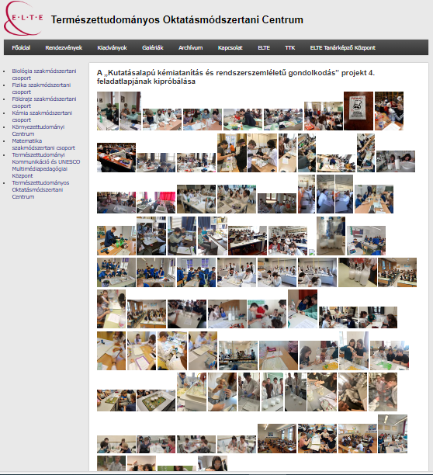

Slide 17
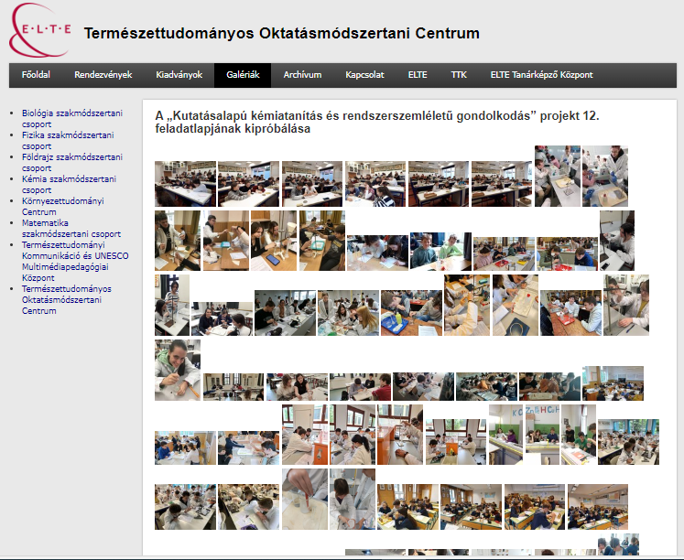

Slide 18
III.6. Publikációk
1. Szalay, L., Tóth, Z., Borbás, R., (2021), Teaching of experimental design skills: results from a longitudinal study, Chemistry Education Research and Practice, 22, 1054 – 1073, DOI: 10.1039/D0RP00338G
2. Szalay Luca: Kutatásalapú kémiatanítás, (Inquiry-based Chemistry Education), (2022), Magyar Tudomány, 2022/11, in: A STEM tanításának és tanulásának aktuális kérdései (Current Issues in Teaching and Learning STEM), 2022/11, Tematikus összeállítás (Thematic compilation), DOI: 10.1556/2065.183.2022.11.2; available: Magyar Tudomány 2022/11 - Kutatásalapú kémiatanítás • Inquiry-based Chemistry Education - MeRSZ
3. Szalay, L., Tóth, Z., Borbás, R., Füzesi, I., (2023), Scaffolding of experimental design skills, Chemistry Education Research and Practice, 24, 599–623., DOI: 10.1039/d2rp00260d; available: https://pubs.rsc.org/en/content/articlelanding/2023/rp/d2rp00260d
4. Szalay, L., Borbás, R., Füzesi, I. és Tóth, Z. (2023), A kutatásalapú kémiatanítás hatása a kísérlettervező képesség fejlődésére és a kísérlettervezés elfogadottságára, Új Pedagógiai Szemle. 73. 05-06. sz. 19–36., available: https://upszonline.hu/index.php?article=730506007

Slide 19
Köszönöm a megtisztelő figyelmet!
Az előadás elkészítését a Magyar Tudományos Akadémia Közoktatás-fejlesztési Kutatási Programja támogatta.
Dr. Szalay Luca (luca.szalay@ttk.elte.hu)
Az MTA-ELTE Kutatásalapú Kémiatanítás Kutatócsoport:
http://ttomc.elte.hu/publications/90

